Slide 1

C언어로 배우는 프로그래밍 기초
Perfect C
(3판)
강환수•강환일•이동규 지음

Slide 2
제 4 장
전처리와 입출력

Slide 3
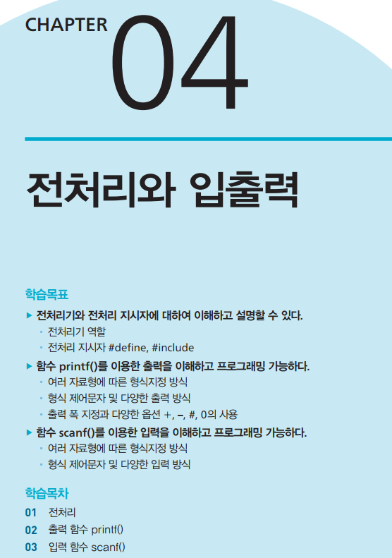
단원 목표

Slide 4
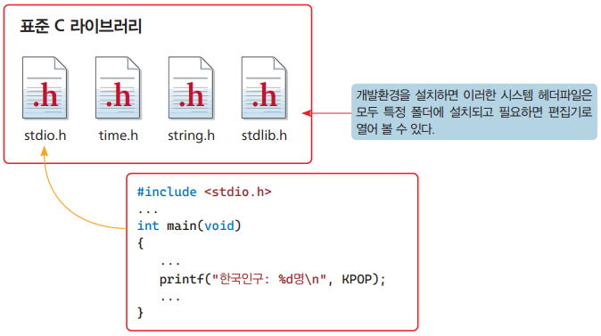
전처리 개요
전처리기의 역할
컴파일(compile) 전, 전처리기(preprocessor)의 전처리 (preprocess) 과정이 필요
컴파일 이전에 하는 작업, 처리 이후 전처리기가 생성한 소스를 컴파일
전처리 지시자인 #include로 헤더파일을 삽입
#defin에 의해 정의된 상수를 대체시키는 등
전처리 결과인 전처리 출력파일을 만들어 컴파일러에게 보내는 작업을 수행
전처리 지시자(preprocess directives)
전처리 과정에서 처리되는 문장
#include <헤더파일>
대표적인 헤더파일인 stdio.h
printf(), scanf(), putchar() getchar() 등과 같은 입출력 함수의 정보가 정의

Slide 5
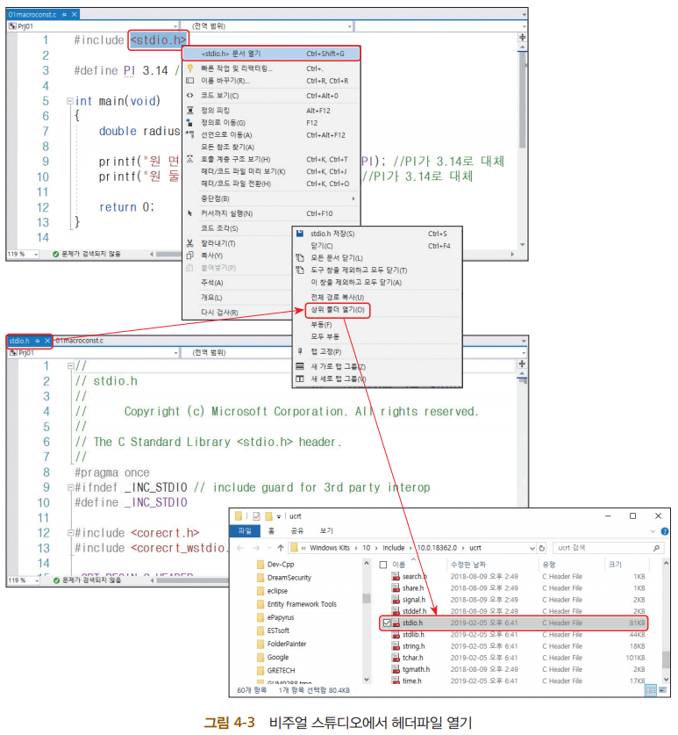

Slide 6
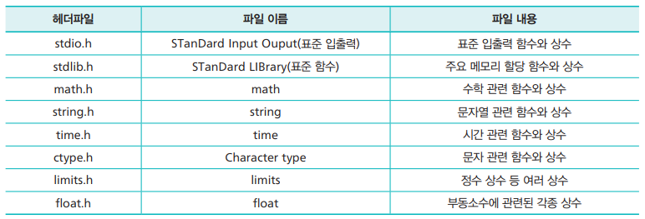
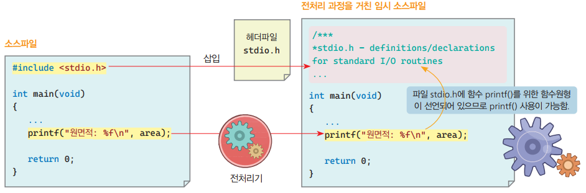
전처리 지시자 #include와 헤더 파일
주요 헤더파일

Slide 7
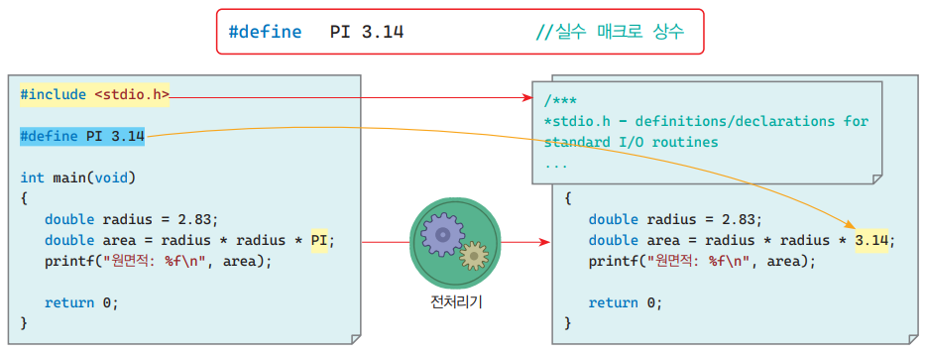
전처리 지시자 #define
매크로 상수(macro constant)
전처리 지시자 #define은 매크로 상수를 정의하는 지시자
#define에 의한 심볼릭 상수는 주로 대문자 이름으로 정의
전처리기 (preprocessor)는 소스에서 정의된 매크로 상수를 모두 #define 지시자에서 정의된 문자열로 대체(replace)

Slide 8
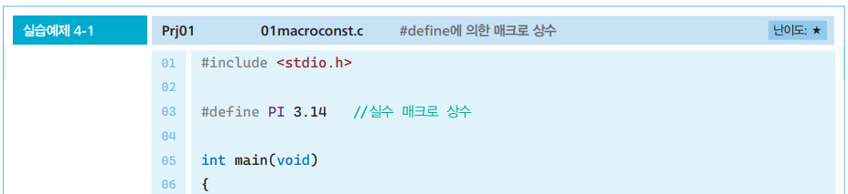
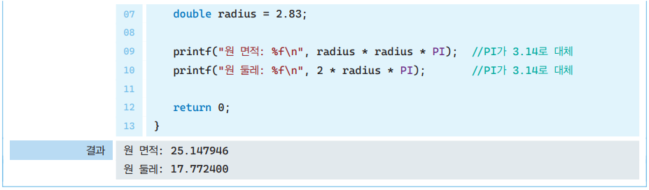
#define에 의한 매크로 상수
4장을 위한 솔루션 생성
프로젝트 Prj01 생성

Slide 9
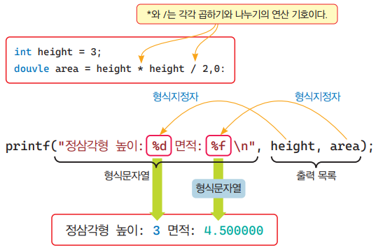
출력함수 printf() 개요
함수 printf()
일련의 문자 및 값으로 서식을 지정하여
표준 출력인 명령 프롬프트 콘솔(console)에 다양한 변수와 상수를 출력하는 함수
첫 번째 인자인 형식문자열(format string)
일반 문자와 이스케이프 문자 그리고 형식지정자(format specification)로 구성
%d와 %s와 같이 %로 시작하는 형식지정자는 출력하려는 값의 위치에 배치

Slide 10
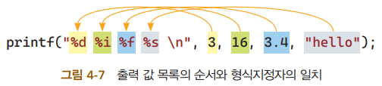
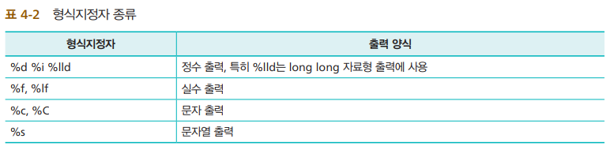
출력함수 printf() 다양한 형식지정자
형식지정자는 출력 내용의 자료형에 따라 %d, %i, %c, %s와 같이 %로 시작
형식지정자 형식에 맞게 콘솔로 출력할 값이 표시
형식지정자는 출력 값의 목록과 순서대로 서로 일치해야 함

Slide 11
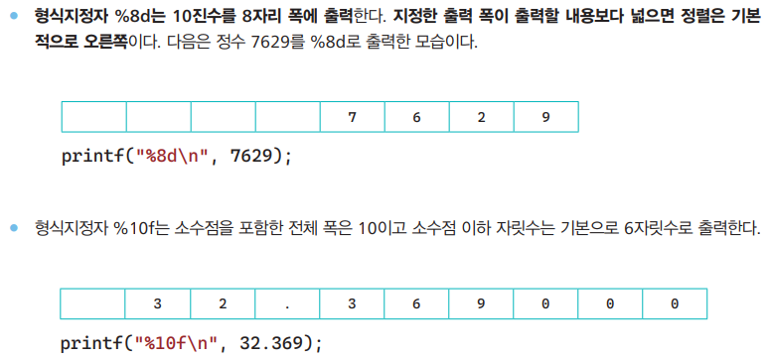
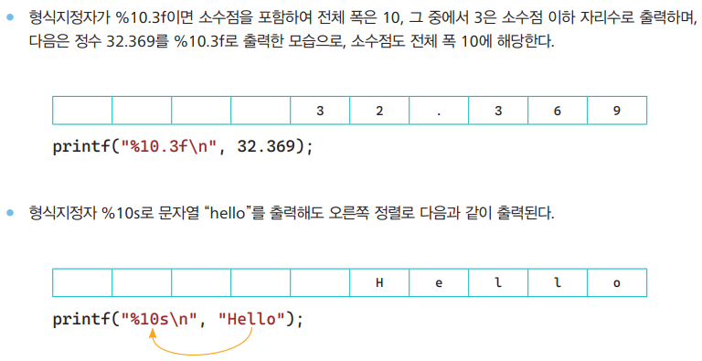
형식지정자의 출력 폭 지정
출력 값의 가로 길이인 폭(width)도 지정이 가능
%10d와 같이 %와 d 사이에 폭 길이인 10을 기술
정렬은 기본적으로 오른쪽
출력 폭을 잘 못 지정하여 출력 내용보다 좁으면 폭을 무시하고 원래대로 출력

Slide 12
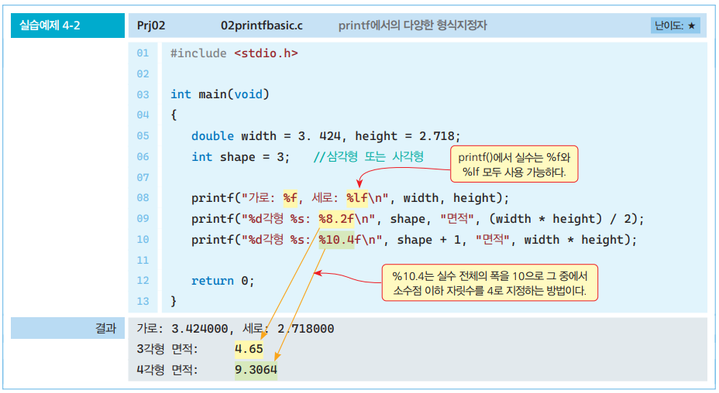
printf에서의 다양한 형식지정자

Slide 13
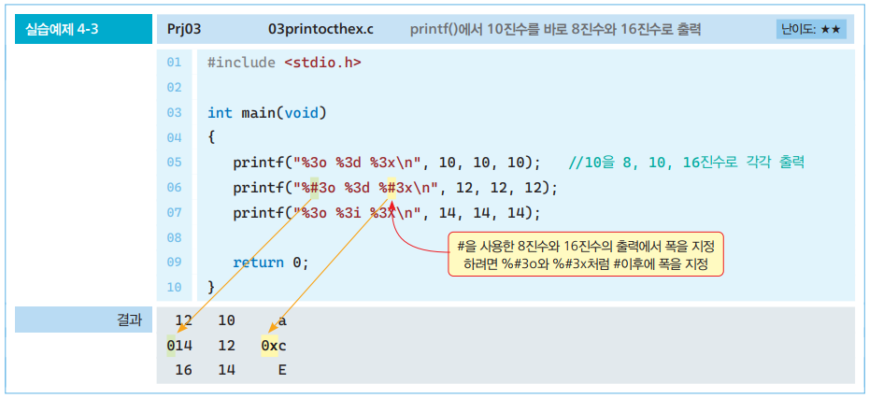
정수의 8진수 16진수 출력
정수를 각각 8진수와 16진수로 출력
%o와 %x를 사용
020과 0x1a처럼 0과 0x 등을 표기하려면
#을 중간에 삽입해 %#o와 %#x을 사용

Slide 14
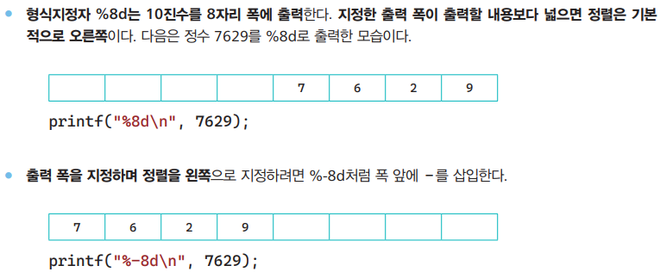
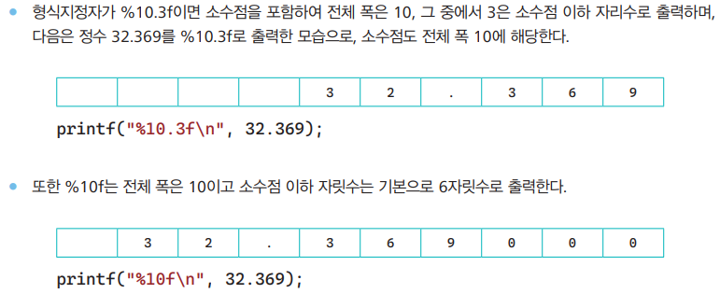
상세 출력 폭과 정렬 방법
정렬
기본이 오른쪽
폭 앞에 –를 붙여 %-8d로 지정하면 왼쪽으로 지정
부동소수에서 소수점 이하 자릿수를 지정
%[전체폭].[소수점이하폭]f와 같이 표시

Slide 15
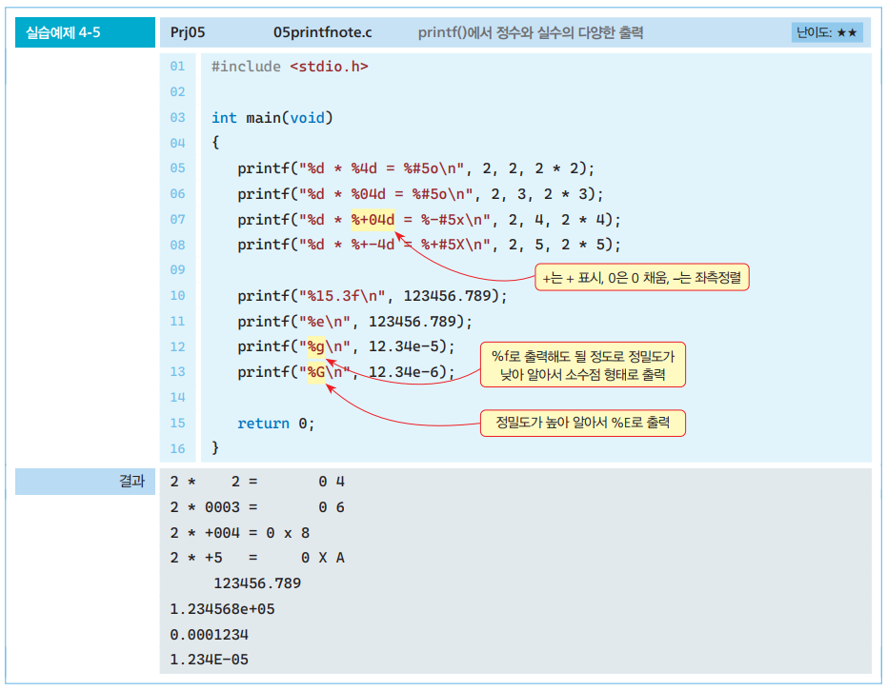
printf()에서 정수와 실수의 다양한 출력

Slide 16
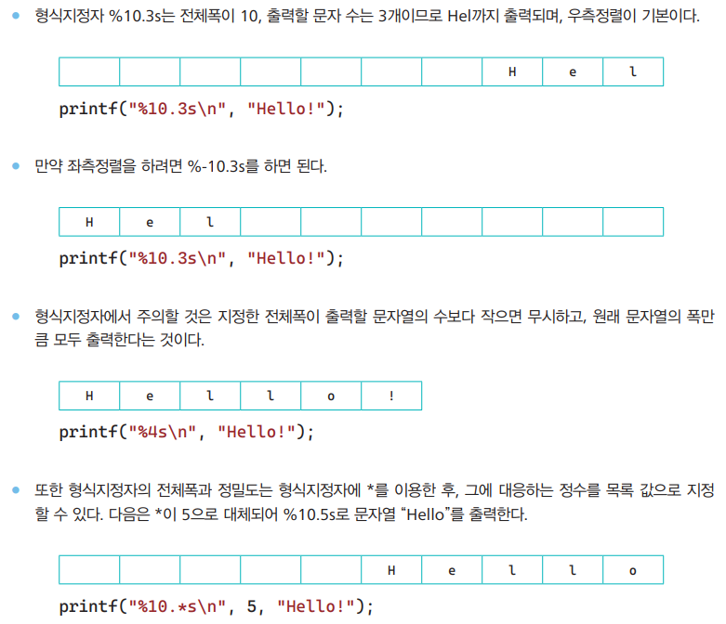
문자열 출력에서의 출력폭 지정
심화학습: %[-][전체폭].[출력할 문자수]s

Slide 17
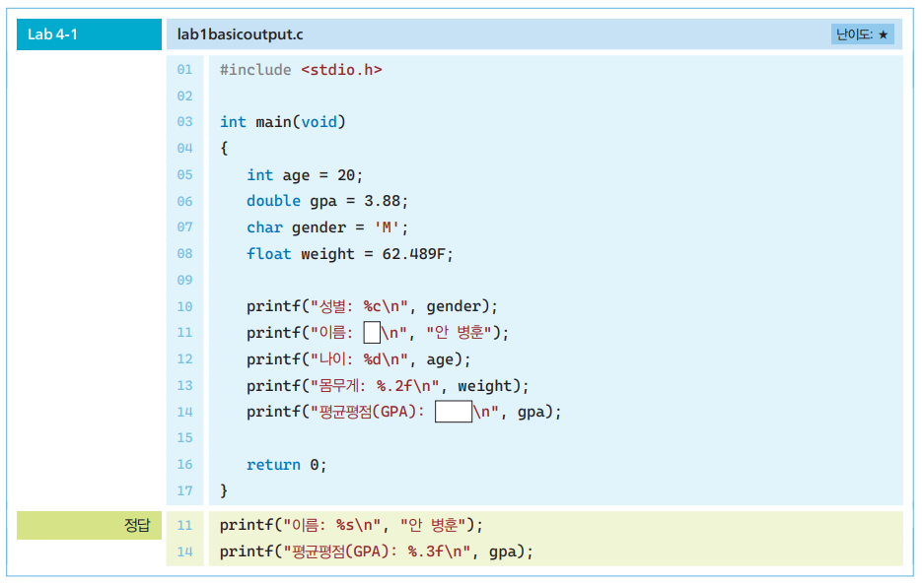
LAB 정수와 실수, 문자와 문자열의 출력
개인의 성별과 이름, 나이, 성적 등 개인 정보를 출력하는 프로그램

Slide 18
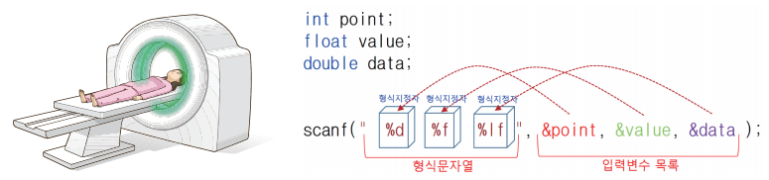
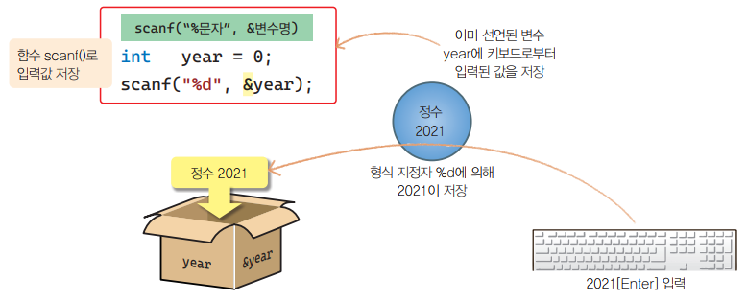
입력함수 scanf()
대표적인 입력 함수
%d와 %c, %lf 등의 형식 지정자를 사용
반드시 변수 앞에 주소 를 의미하는 &을 붙여 ‘&변수이름’으로 사용
입력 값이 저장되는 변수의 주소 위치를 찾는다는 의미

Slide 19
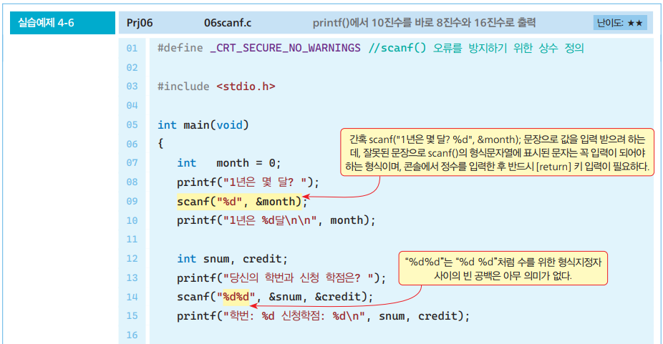
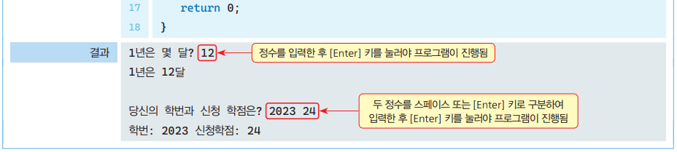
printf()에서 10진수를 바로 8진수와 16진수로 출력

Slide 20
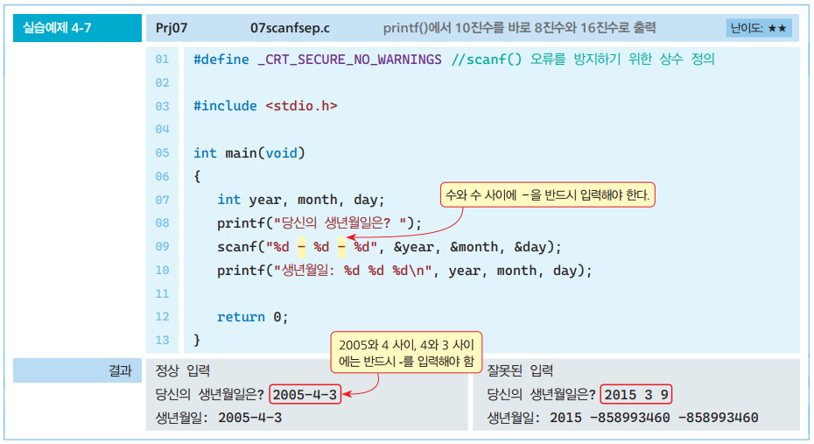
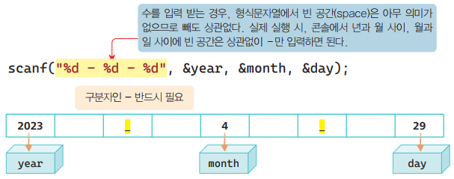
여러 값 입력에서 구분자 문자 사용
년, 월, 일을 2023-4-29과 같이 중간에 –를 넣어 입력 받으려면
함수 scanf(“%d - %d - %d”, …) 처럼 형식문자열에 입력 형식을 명시

Slide 21
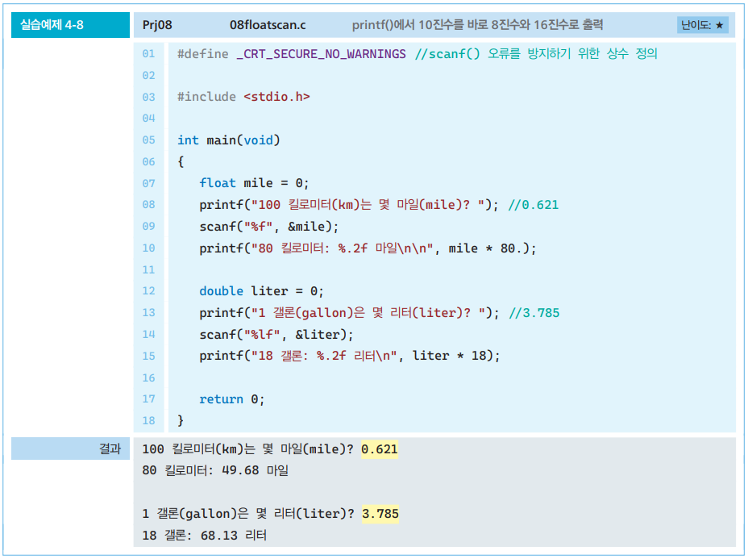
실수와 다양한 자료형의 입력
제어문자 %f와 %lf, %c
printf()에서 실수의 출력을 위한 형식 지정자로 %f와 %lf를 모두 사용
입력 scanf()
저장될 자료형이 float이면 %f
double이면 %lf로 구분해 사용

Slide 22
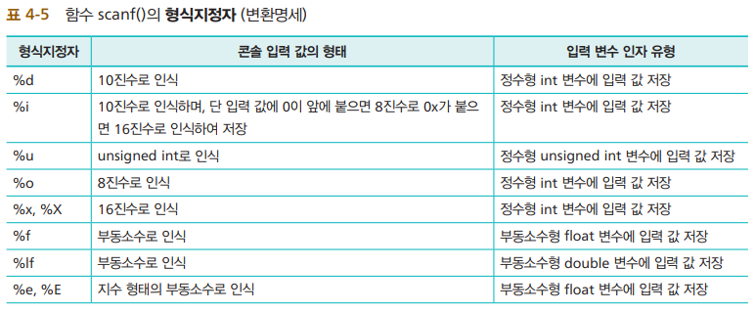
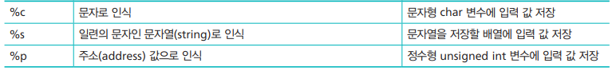
다양한 형식지정자
함수 scanf()에서 정수의 콘솔 입력 값을 8진수로 인지하려면
%o를 사용
%x는 16진수로 인지

Slide 23
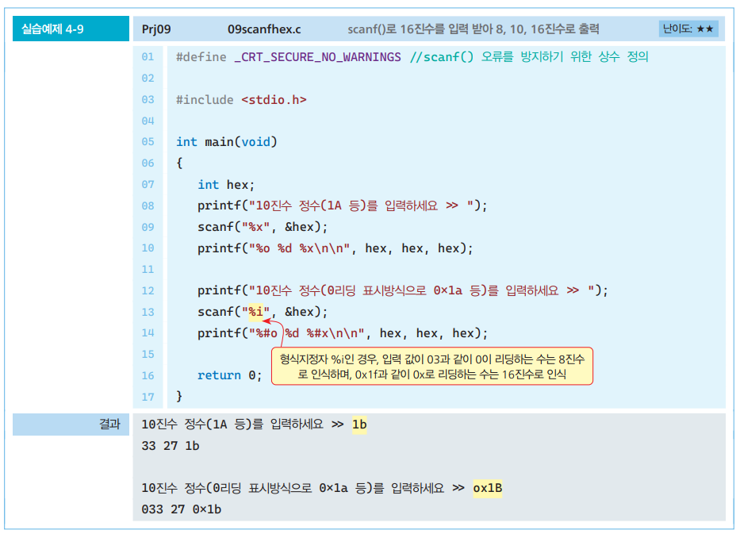
scanf()로 16진수를 입력 받아 8, 10, 16진수로 출력

Slide 24
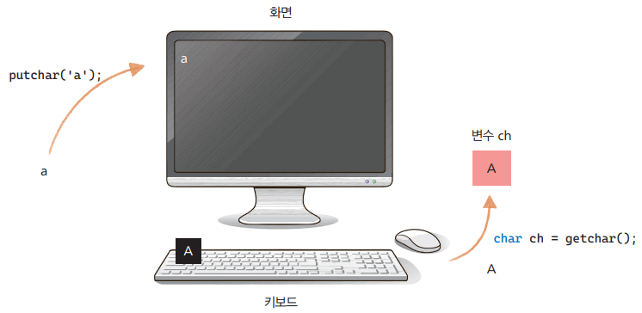
문자 입력과 출력 함수 getchar()와 putchar()
함수 getchar()
문자 하나를 입력하는 함수
함수 putchar()
문자를 출력하기 위한 함수
헤더파일 stdio.h 가 필요

Slide 25
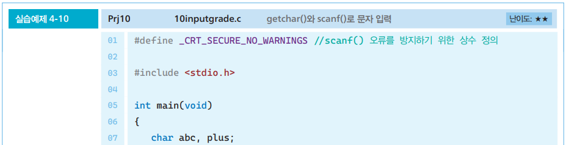
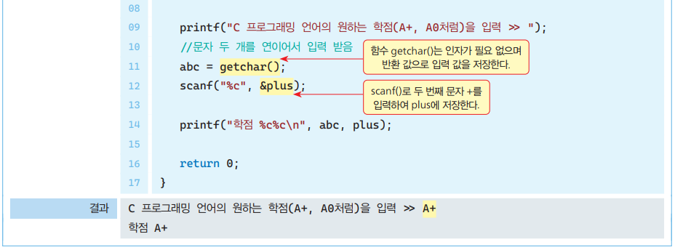
문자 입력과 출력 함수 getchar()와 putchar()

Slide 26
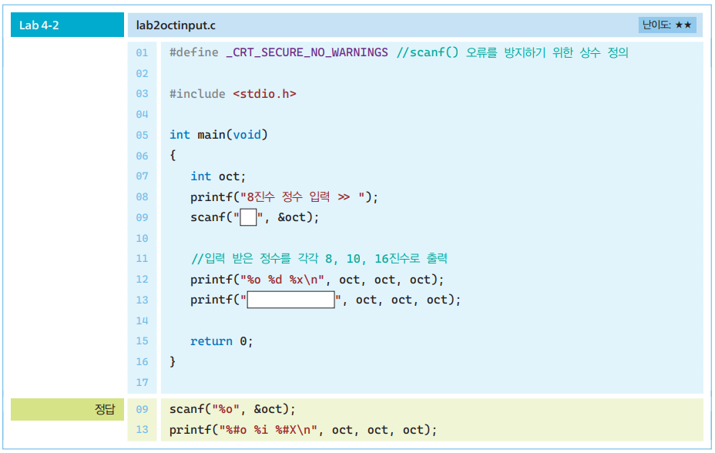
LAB 8진수 정수를 입력 받아 8진수와 10진수, 16진수로 출력
8진수 입력을 위한 형식지정자 %o
출력은 두 줄로 각각 8진수와 10진수, 16진수로 출력
출력 두번째 줄은 8진수와 16진수는 0이나 0X를 표시

Slide 27
감사합니다.

